Slide 1
2. tapaaminen
Tutkimusanalyysin aloitus
KTKP040 Tieteellinen tieto ja ajattelu
Opehuone 6/ 23.3.2026

Slide 2
Alkulämmittelyä
Mikä on väitöskirja? Oletko koskaan tutustunut yhteenkään väitöskirjaan?
Miksi väitöskirjoja kirjoitetaan?
Kuka voi kirjoittaa väitöskirjan?

Slide 3
Case Aino Saarisen väitöskirja

Slide 4
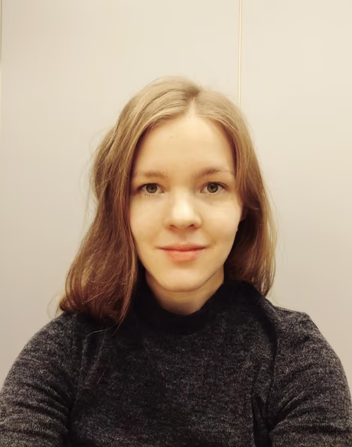
Aino Saarisen väitöskirja (2020)
Väitöskirjan otsikko: “Equality in cognitive learning outcomes: the roles of educational practices” (suom. Varhaiskasvatuksen ja koulutusstrategioiden yhteys oppimistulosten tasavertaisuuteen)
Saarisen väitöskirjan ohjasivat professorit Liisa Keltinkangas-Järvinen ja Minna Huotilainen (Helsingin yliopisto)
Vastaväittäjänä toimi professori Juho Mäkiö (University of Applied Sciences Emden/Leer)
Väitöskirjan esitarkastajina toimivat professorit Juhani Rautopuro ja Jouni Välijärvi (molemmat JYU)
Väitöskirjan voi lukea http://hdl.handle.net/10138/320436
Väitöskirja on ladattu yo. linkistä yli 15 000 kertaa (19.3.2025)
Miksi Saarisen väitöskirja on niin suosittu?
Aino Saarinen (kuva: HS)

Slide 5
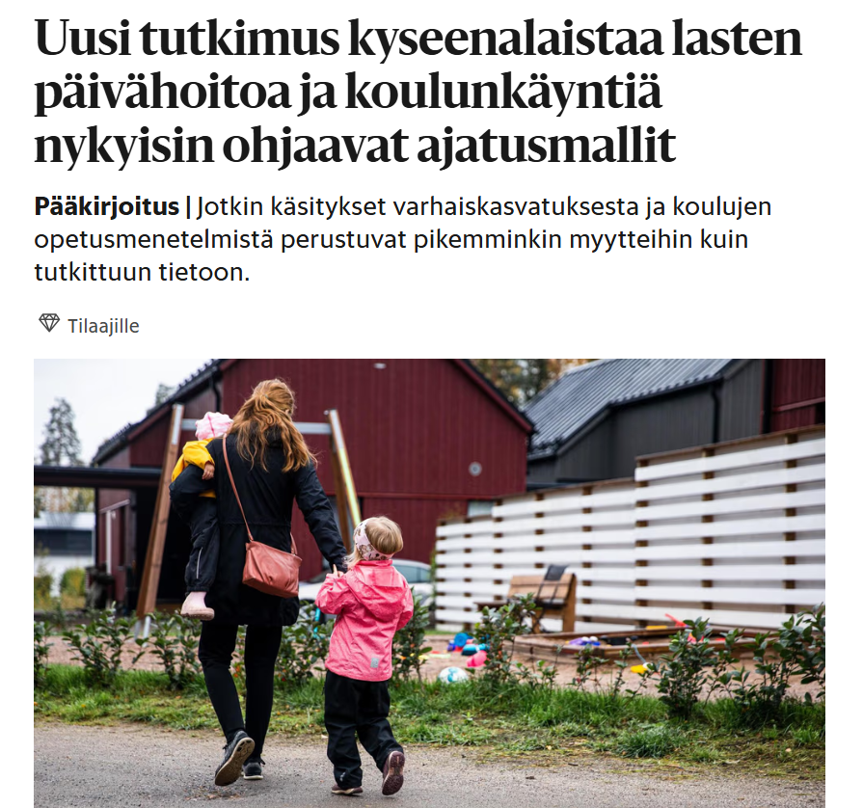
HS 8.11.2020

Slide 6
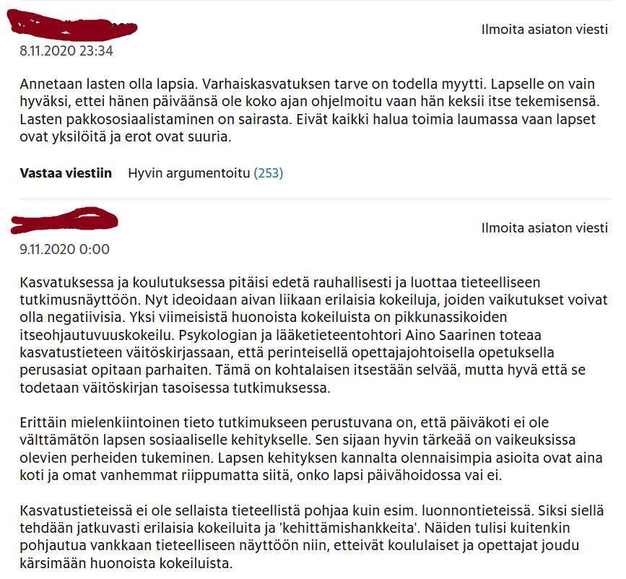
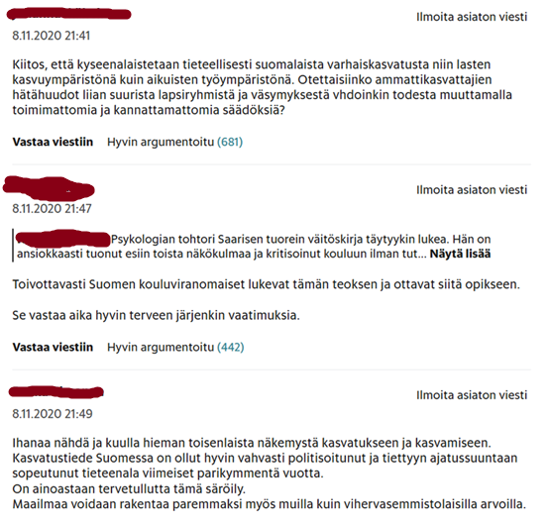
Yleisö reagoi

Slide 7
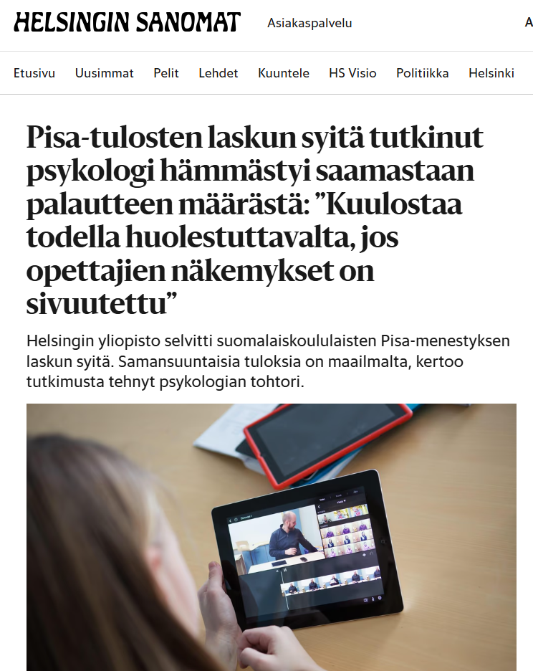
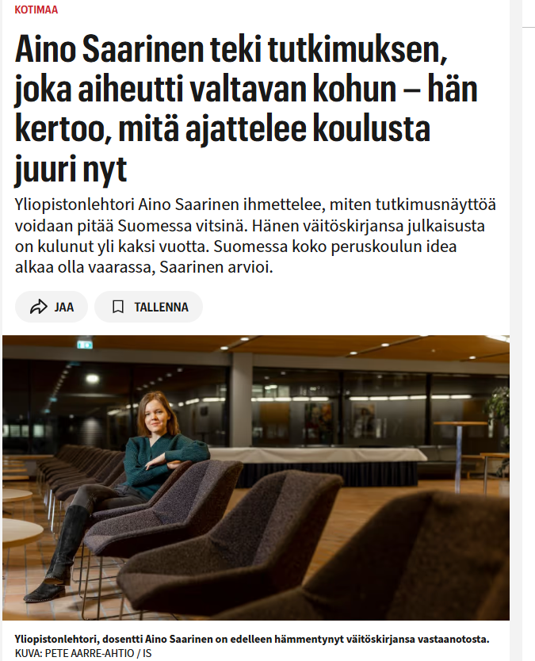
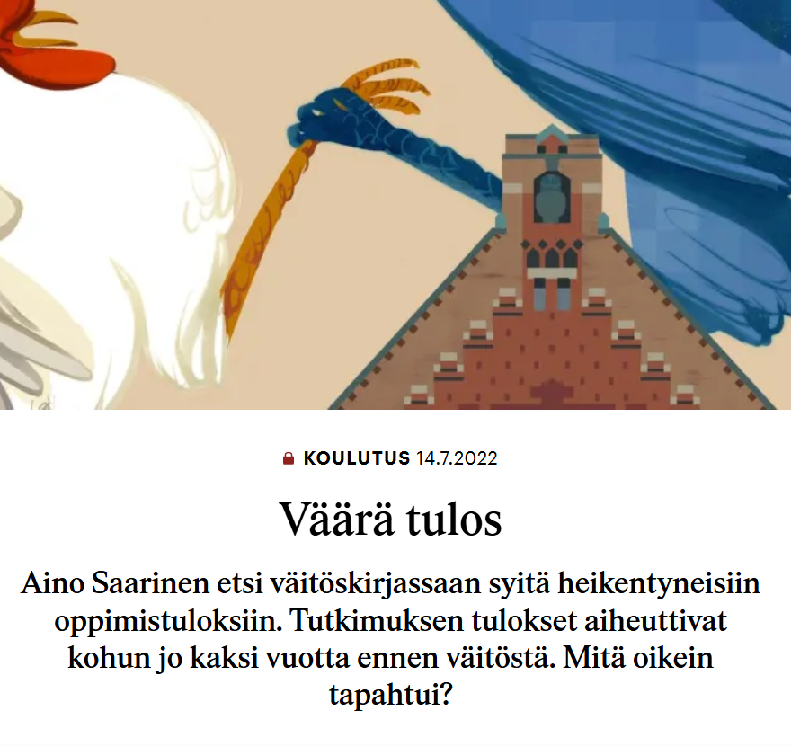

Slide 8
Mistä kohussa oikein kohistiin?
Miten sinä tulkitset jotakin ao. kuvauksista – mikä vika kirjoittajien mukaan Saarisen väitöskirja(uutisoinni)ssa oli?
  Lauri Järvilehdon (Aalto-yliopisto) teksti väitöskirjasta: https://ajattelunammattilainen.fi/2020/11/12/itsessaan-ansiokkaaseen-vaitostutkimukseen-perustuva-vaarinkasitys-uusien-oppimismenetelmien-toimimattomuudesta-on-median-synnyttamaa-huuhaata/
  Pekka Mertalan (JYU) teksti väitöskirjasta: https://pekkamertala.wordpress.com/2020/11/12/artikkelini-oli-lapikaynyt-tieteellisen-vertaisarvion/
  Antti Moilasen (Uni. Kassel) teksti väitöskirjasta: https://koulujasivistys.wordpress.com/2020/11/08/itseohjautuva-oppiminen-ei-heikenna-oppimistuloksia/
  Väitöskirjan esitarkastajat: https://www.hs.fi/mielipide/art-2000007610643.html

Slide 9
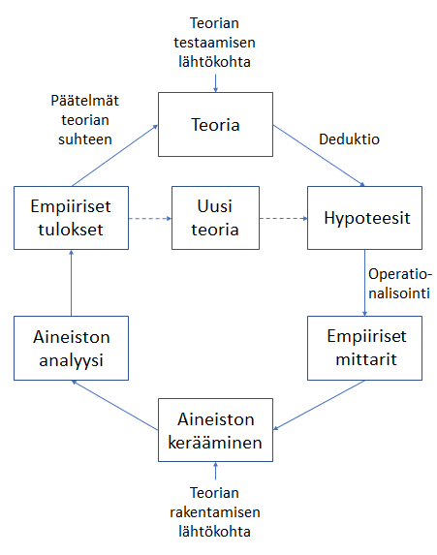
Kvantitatiivisen tutkimuksen rakentuminen
Kuva: Tietoarkisto 2021 (Kvantitatiivisen tutkimuksen verkkokäsikirja) https://www.fsd.tuni.fi/fi/palvelut/menetelmaopetus/kvanti/tutkimus/prosessi/
Huomaa, että kvalitatiivisen tutkimuksen näkymä on vähän erilainen.
Missä kohdassa prosessia ongelmia eo. tulkintojen mukaan mahdollisesti esiintyi?

Slide 10

STOP – oikeastaan emme tiedä kovinkaan paljoa Aino Saarisen väitöskirjasta, emmekä voi ”tuomita” sitä!
(Mutta ehkä nyt huomaamme, että se voisi olla kiinnostavaa luettavaa)

Slide 11

Väitöskirjoja lukemaan
Väitöskirjat voivat siis olla aika mielenkiintoisia ja monenlaisia:
  Ne voivat käsitellä poliittisesti herkkiä aiheita
  Ne voivat viedä pohjan joiltakin aiemmilta olettamuksiltamme
  Ne voivat vahvistaa arkisia käsityksiämme
  Niissä voi olla virheellisiä tai huonosti perusteltuja tulkintoja
  Niissä voi olla harhaanjohtavia tai hyvin pieniä aineistoja
  Niissä voi olla hyvin suuria väitteitä – tai varsin pieniä saavutuksia

Slide 12
Tutkimusanalyysitehtävässä tutustumme väitöskirjojen…
Rakenteeseen
Aiheeseen ja tuloksiin
Mitkä ovat tutkimuskysymykset?
Miten tutkimuksessa on tehty rajauksia ja perusteltu niitä?
Miten aineisto on kerätty?
Mitä menetelmiä on käytetty?
Miten aineisto on analysoitu?
Miten eettiset ratkaisut tuodaan tutkimuksessa esiin? (esim. mitä eettisiä ongelmakohtia tutkimukseen liittyy, miten tutkija on ratkaissut ne?
Mikä on tutkittava ilmiö?
Missä eri tilanteissa/ympäristöissä voitte kohdata tutkittavan ilmiön?
Millaisia arkitiedon (käsityksiä, uskomuksia) ja tutkimustiedon piirteitä olette kohdanneet tästä ilmiöstä.
Mitkä ovat tutkimuksen päätulokset? Millaisia jatkotutkimusajatuksia tutkimuksessa esitetään?
Miten merkityksellisiä ja hyödyllisiä tutkimustulokset ovat?

Slide 13
Ryhmiin jakautuminen
(Samat ryhmät kun KTKP020 tai uudet?)
10 min esitelmiä + tuotosten vertaisarviointi 5 min

Slide 14
Millaisen väitöskirjan voi valita?
Kasvatus-tieteen alalta
Laadullinen tai määrällinen
Tuoreehko (2015 -)
Aineen- opetusta tai yleisempi
Suoma-lainen
Esimerkkejä:
https://peda.net/jyu/okl/ko/kasvatustieteen-perusopintojen-opintojaksoja-ja-sivustoja/kpa/kttja/opintojakson-kirjallisuus/kasvatustieteen-vaitoskirjoja-tutkimusanalyysitehtavaan

Slide 15
Loppuaika valikointia ja työnjakoa ryhmissä
Tehtävän ohje ja arviointi peda.netissä https://peda.net/jyu/okl/ko/kasvatustieteen-perusopintojen-opintojaksoja-ja-sivustoja/kpa/kttja/ot

Slide 16
Ensi kerralle
Lue valitsemaanne väitöskirjaa ja tutustu vähintään sen alkupuoliskoon: ilmiön esittelyyn ja taustoitukseen.
Teoksesta Kakkuri-Knuuttila, M-L. & Heinlahti, K. (2006). Mitä on tutkimus? Argumentaatio ja tieteenfilosofia. Gaudeamus:
  Luku 3 Tieteen taustaoletukset s.131-179 (alkuosa "Tieteenfilosofiset taustaoletukset” on peda.netissä pdf:nä, loput kirjastosta)

